Slide 1


第七期直播活动
——超参数搜索
从传统手搓到智能优化的演进

Slide 2

内容涵盖
01
抵扣券领取说明
05
禄得网超参数功能使用说明
02
搜索方法对比
06
实例说明
03
超参数搜索的相关介绍
07
答疑环节
04
TPE算法核心原理概要
08
论坛抽奖

Slide 3
搜索方法对比
从传统手搓到智能优化的演进

Slide 4
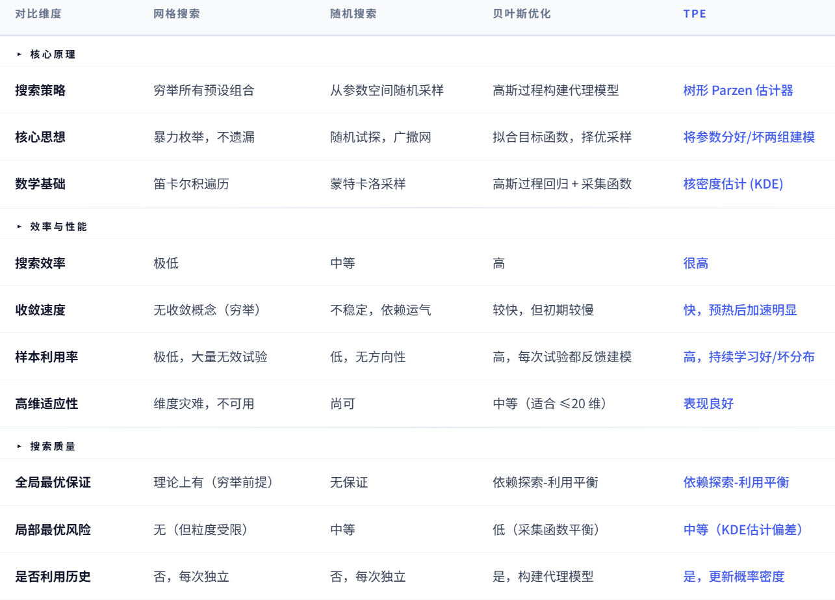
搜索方法对比

Slide 5
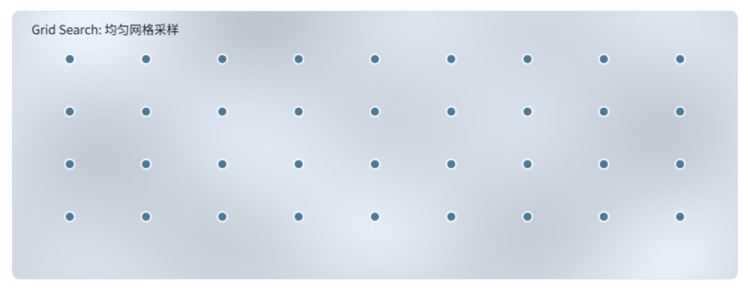
网格搜索：
暴力穷举

Slide 6
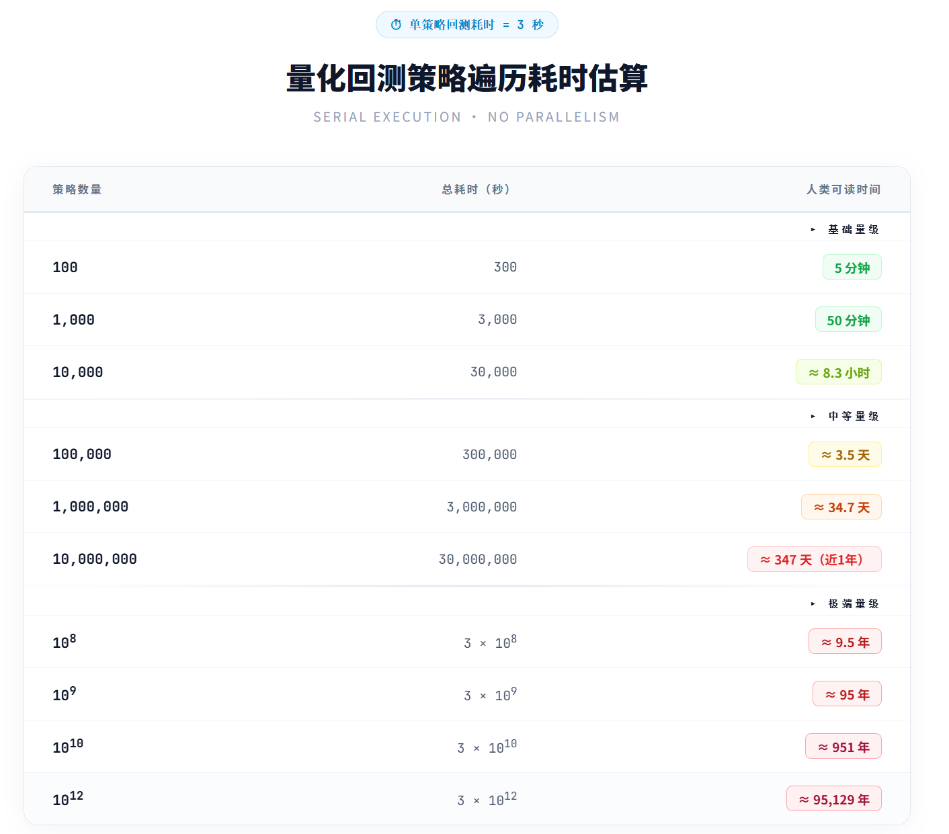
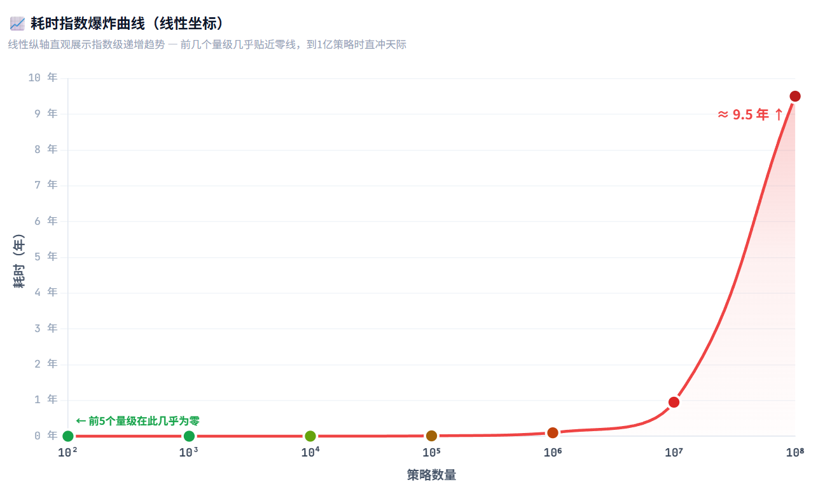
暴力穷举不可行
一亿个策略穷举就是大约十年
十万个策略
一千万个策略
一亿个策略
百亿个策略

Slide 7
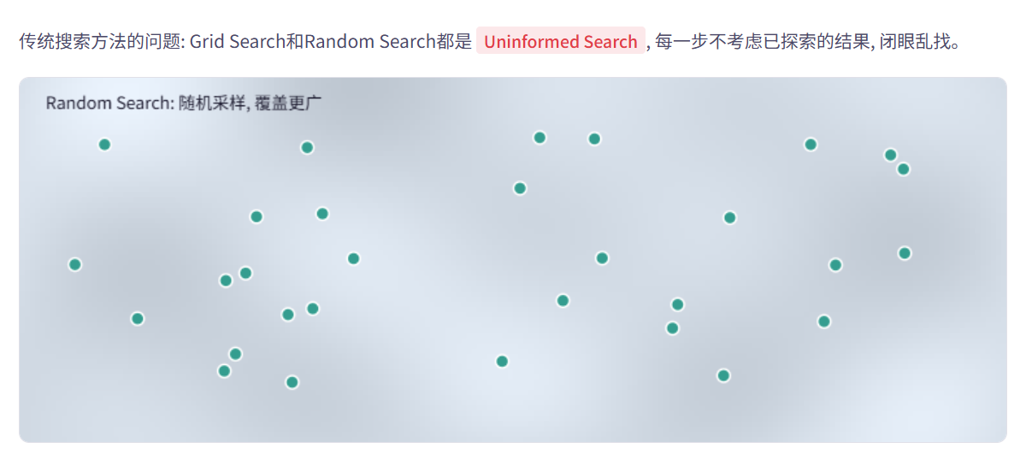
随机搜索：
无法利用历史评估信息指导搜索，每次采样都是独立的。

Slide 8
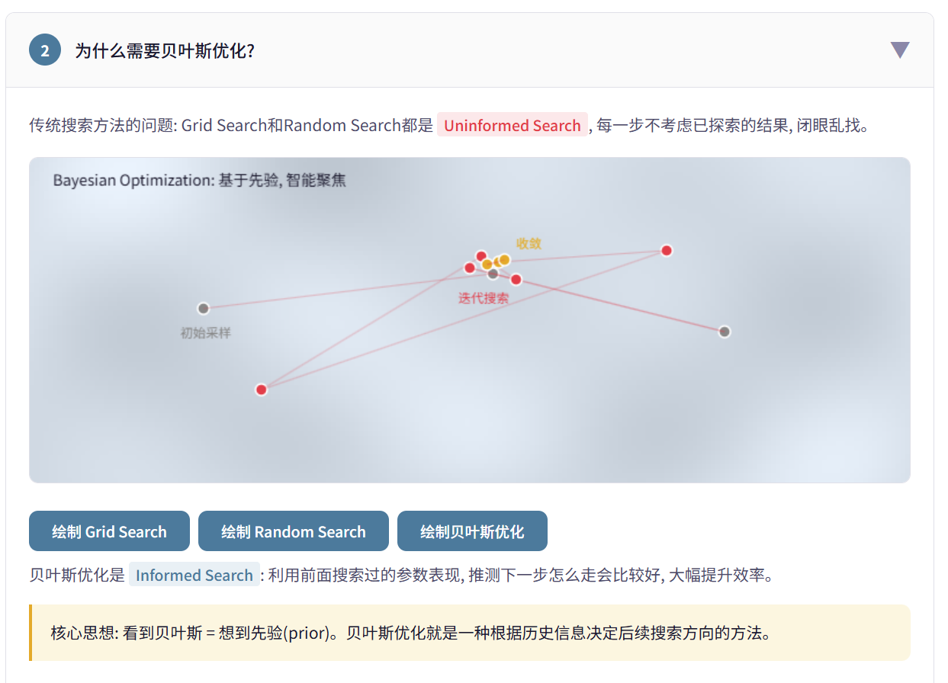

Slide 9


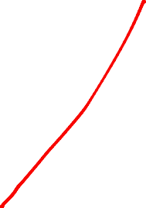

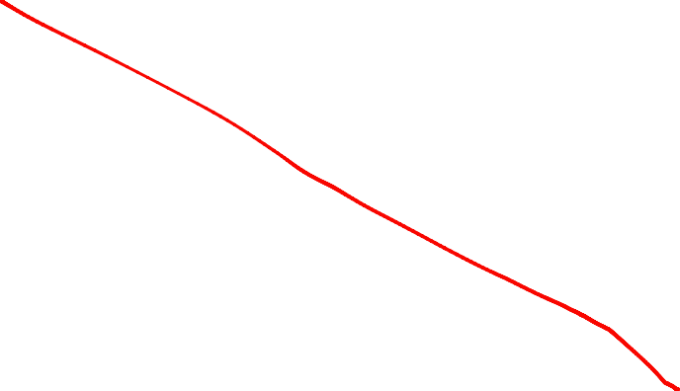


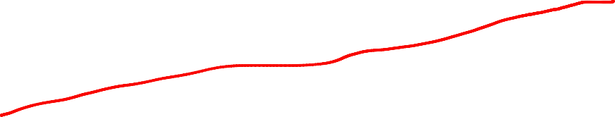
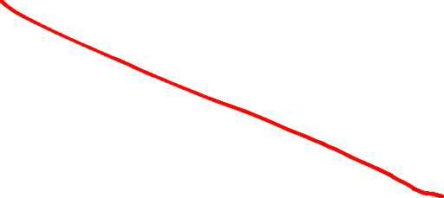


Slide 10
超参数搜索的相关介绍
从传统手搓到智能优化的演进

Slide 11
超参数优化是模型性能提升的关键杠杆
定义与核心概念
超参数 (Hyperparameter) 是在模型训练之前需要手动设置的外部配置变量。它们控制学习过程的结构和行为，而不是像模型参数那样通过训练数据自动学习得到。
特性
模型参数 (Parameters)
超参数 (Hyperparameters)
来源
从数据中学习
人工设定 / 启发式搜索
为什么重要？
合适的超参数设置可使模型准确率提升，并将训练收敛时间大幅缩短。它是连接数据与算法性能的关键桥梁。
设定时间
训练过程中
训练开始前
让算法替代人工，系统化地在参数空间中寻找较优解

Slide 12
TPE算法概述
从传统手搓到智能优化的演进

Slide 13
TPE概要
贝叶斯思想的核心是：用不断更新的先验信息，在获得新数据后形成更合理的后验判断
比如医生诊断疾病：先根据经验（患病率）形成初步判断（先验概率），再结合化验结果（新数据）更新诊断把握（后验概率）。
贝叶斯优化会利用前面已经搜索过的参数的表现，来推测下一步怎么走会比较好，从而减少搜索空间，大大提升搜索效率。

Slide 14
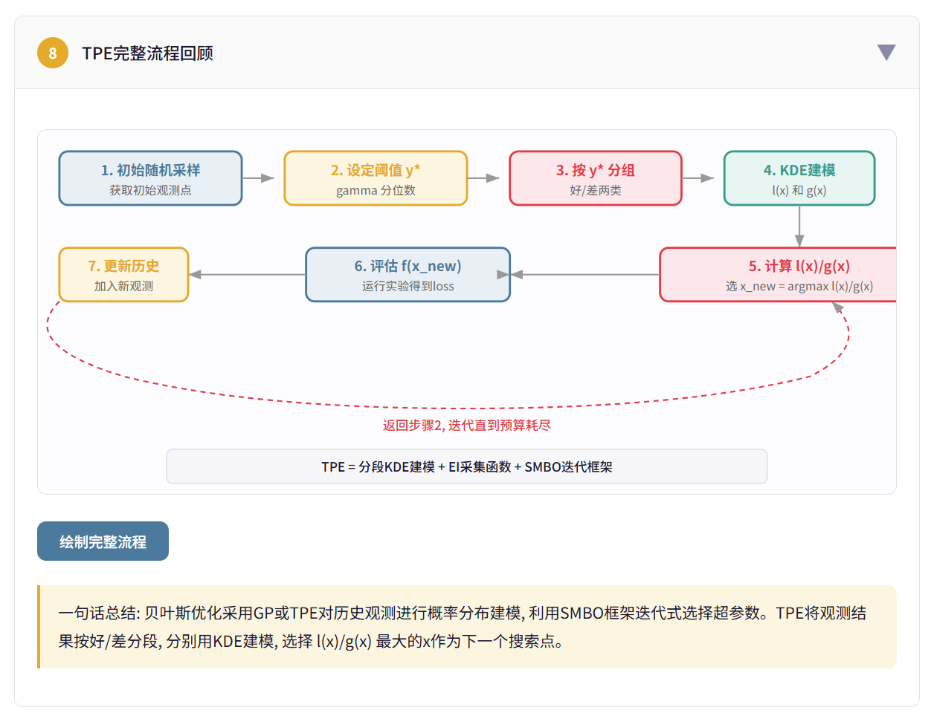
TPE优化循环：从随机初始化到智能采样

Slide 15
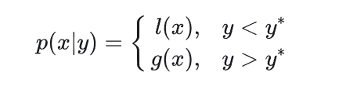
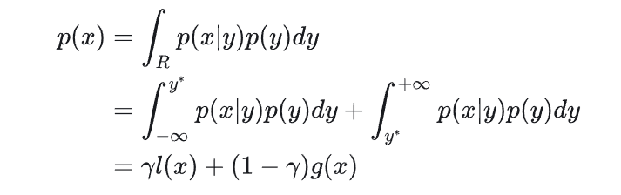
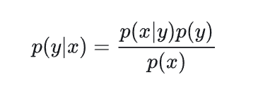
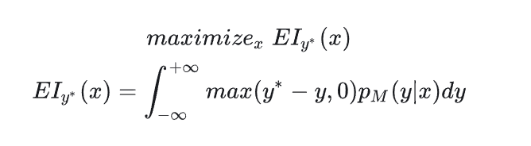

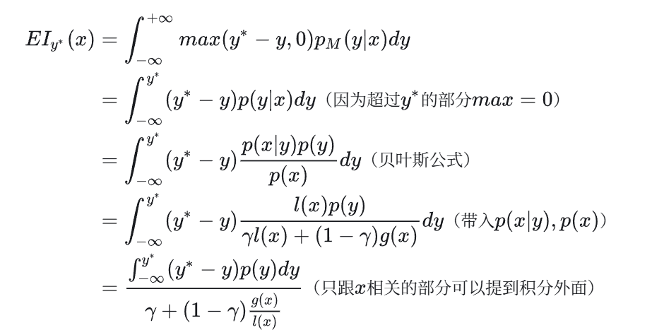
贝叶斯定理：
对于在阈值 y∗两侧的观测点 x，构造不一样的分布，可认为是一个好策略的超参数概率分布，和一个坏策略的超参数概率分布。
EI （Expected Improvement期望改进）的值正比于分母的倒数：
当 γ确定之后（默认给0.25），分母大小只取决于 x的两段概率的比值 l(x)/g(x)
这个比值的含义：在目前观测结果中，
x属于好策略的概率/x属于坏策略区域的概率​。
所以，问题最终指向找到使l(x)/g(x)​比值最大化的 x（可以把这个x理解为策略中因子的权重）。

Slide 16
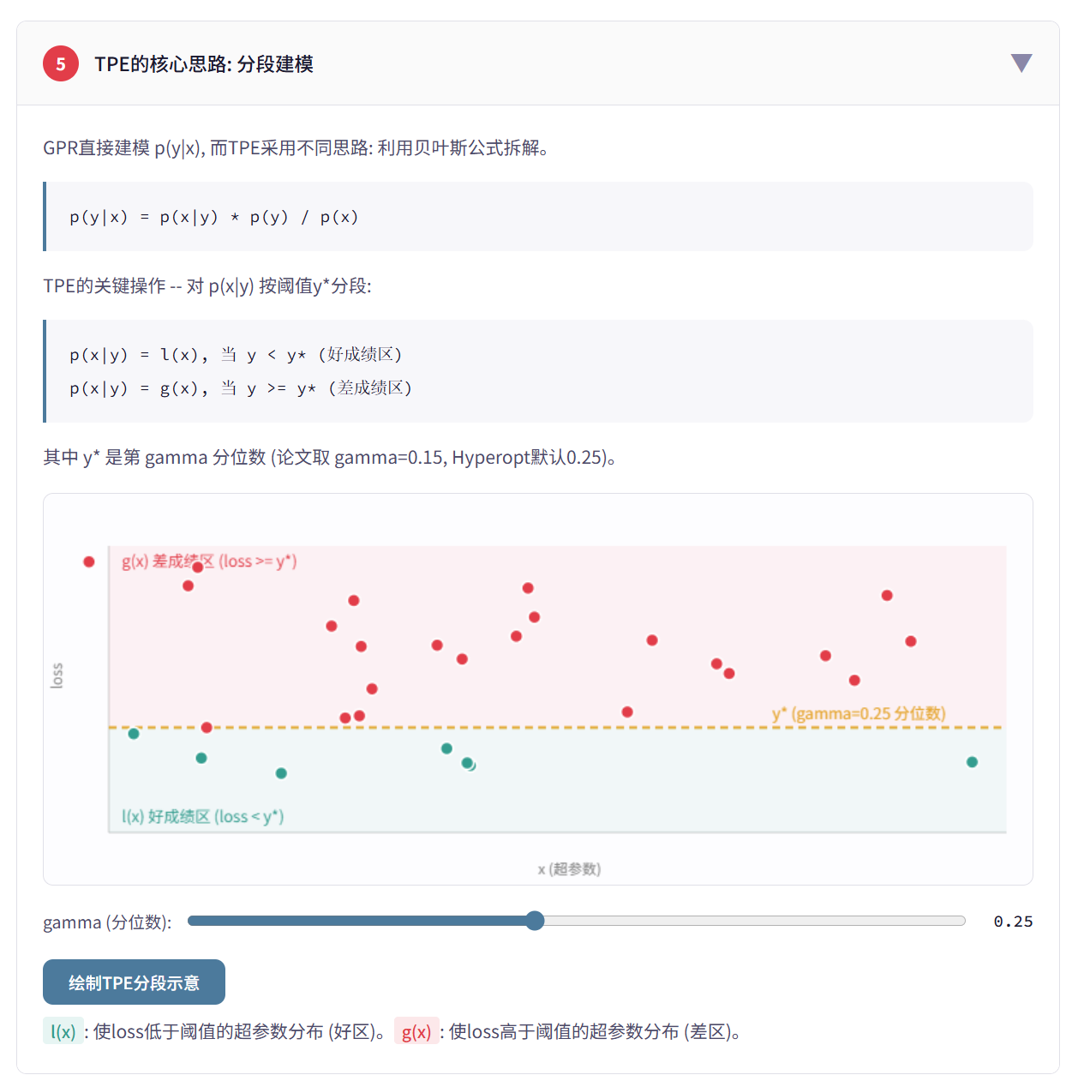

Slide 17



TPE的关键：分别建模好区域与坏区域
l(x)
if y < y* (表现好)
p(x|y) =
{
g(x)
if y ≥ y* (表现差)
l(x): 好策略分布
g(x): 坏策略分布
由历史观测中损失值小于阈值 y* 的样本点构成。代表了"可能产生好结果"的超参数区域。
由历史观测中损失值大于等于阈值 y* 的样本点构成。代表了"大概率表现平平或较差"的区域。
y* 通常设为观测历史的前 γ 分位数 (如 γ=0.25)
利用剩余的 (1-γ) 部分数据进行建模
我们希望找到一个新的点 x，它在 l(x) (好区域) 中的概率密度尽可能高，同时在 g(x) (差区域) 中的概率密度尽可能低。即最大化比值 l(x) / g(x)。

Slide 18
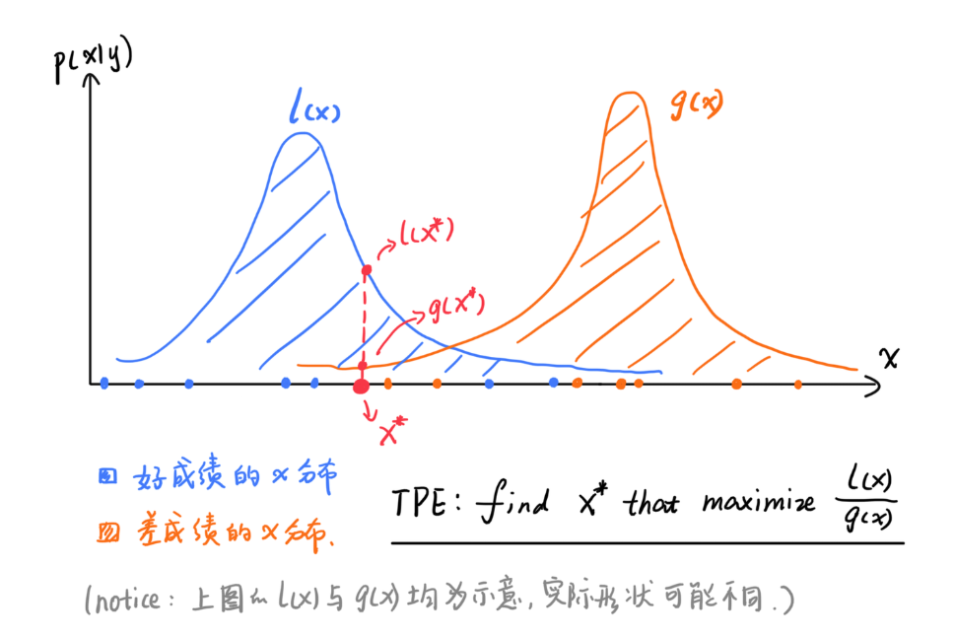
图片来源：《通俗科普文：贝叶斯优化与SMBO、高斯过程回归、TPE》
——作者：Beyond Tokens

Slide 19
禄得网超参搜索功能说明
从传统手搓到智能优化的演进

Slide 20
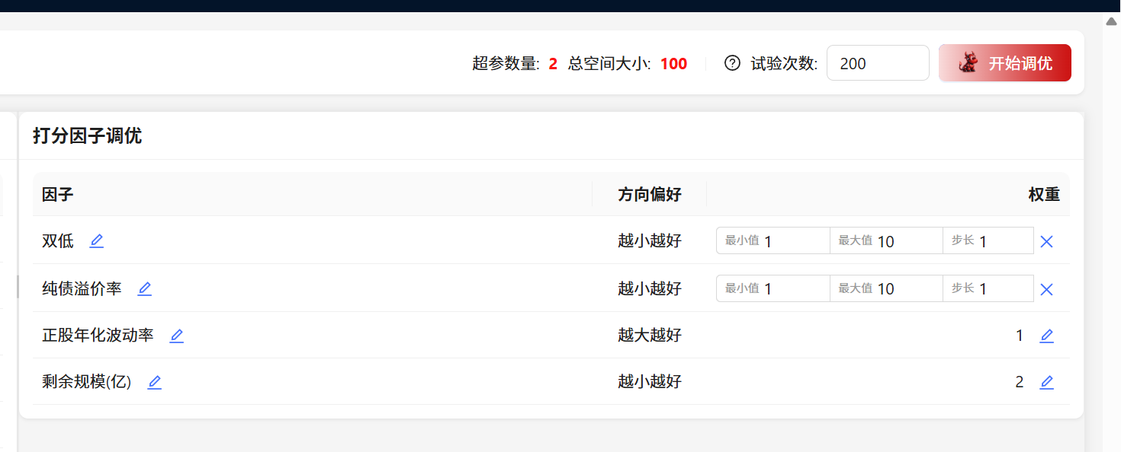
功能强调说明
说明一：网格遍历与智能搜索之间的转换关系
当试验次数大于等于搜索空间时自动转换成网格遍历

Slide 21
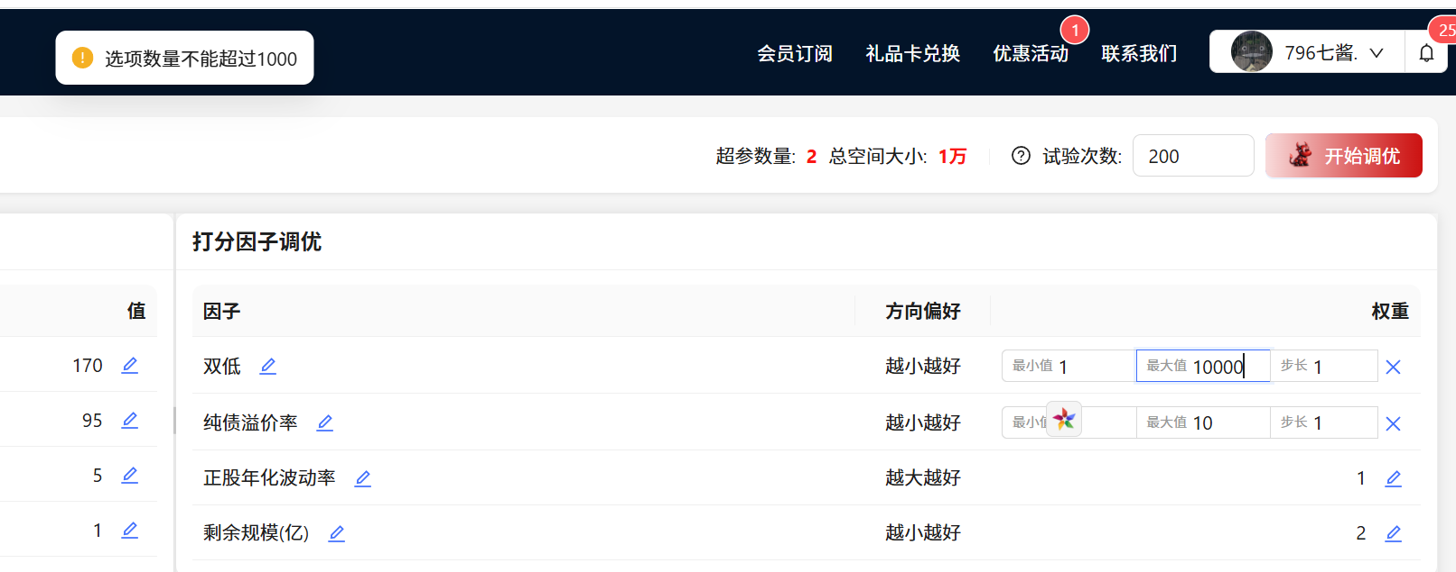
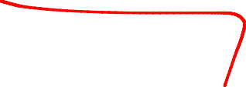

功能强调说明
说明二：单参数空间为1000

Slide 22
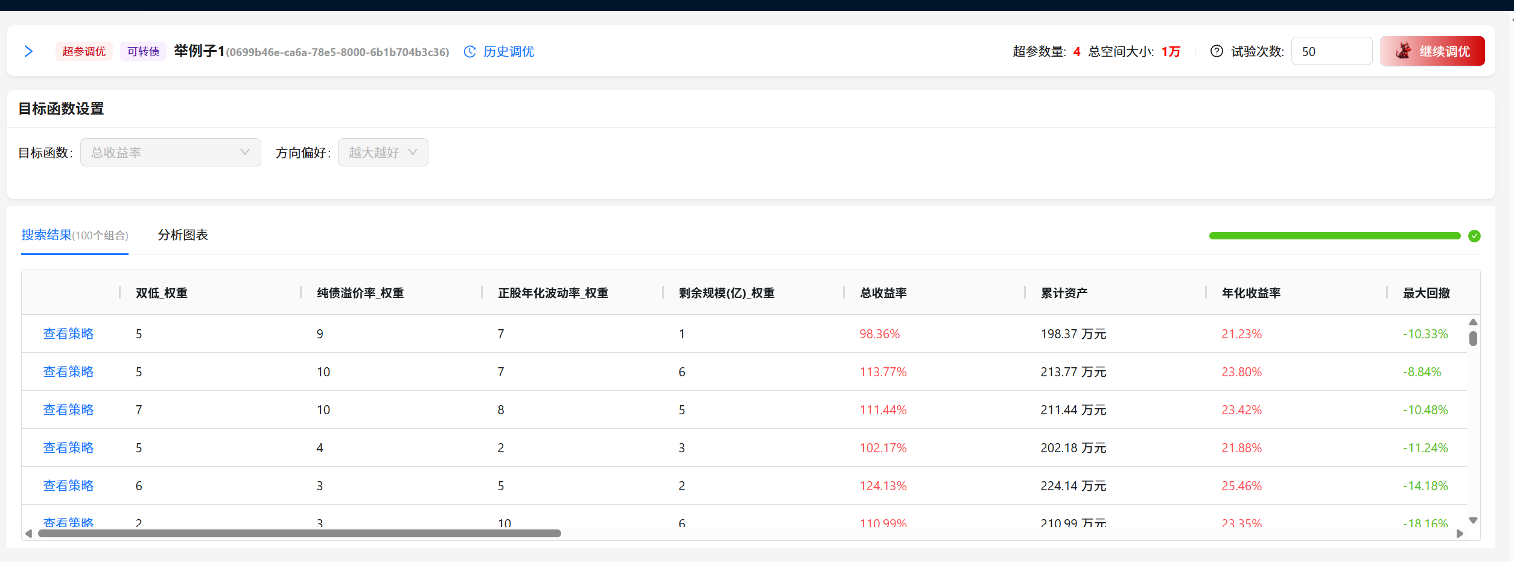
功能强调说明
说明三：接续调优
继续调优在原来搜索结果（100个组合）的基础上接续下去，最终的搜索结果返回150个

Slide 23
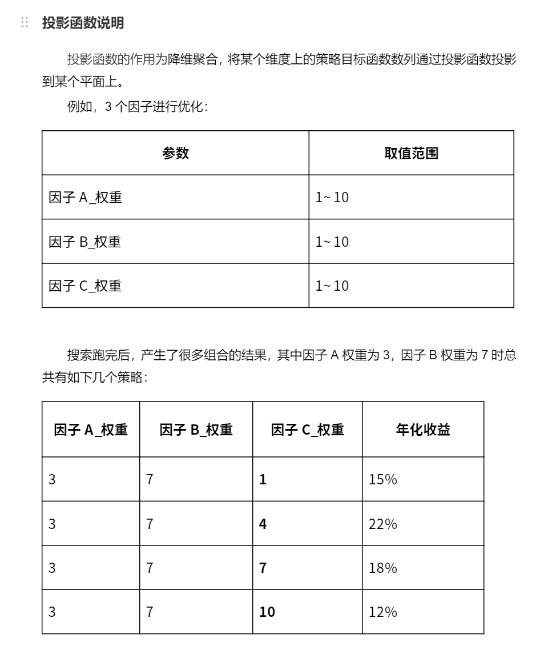
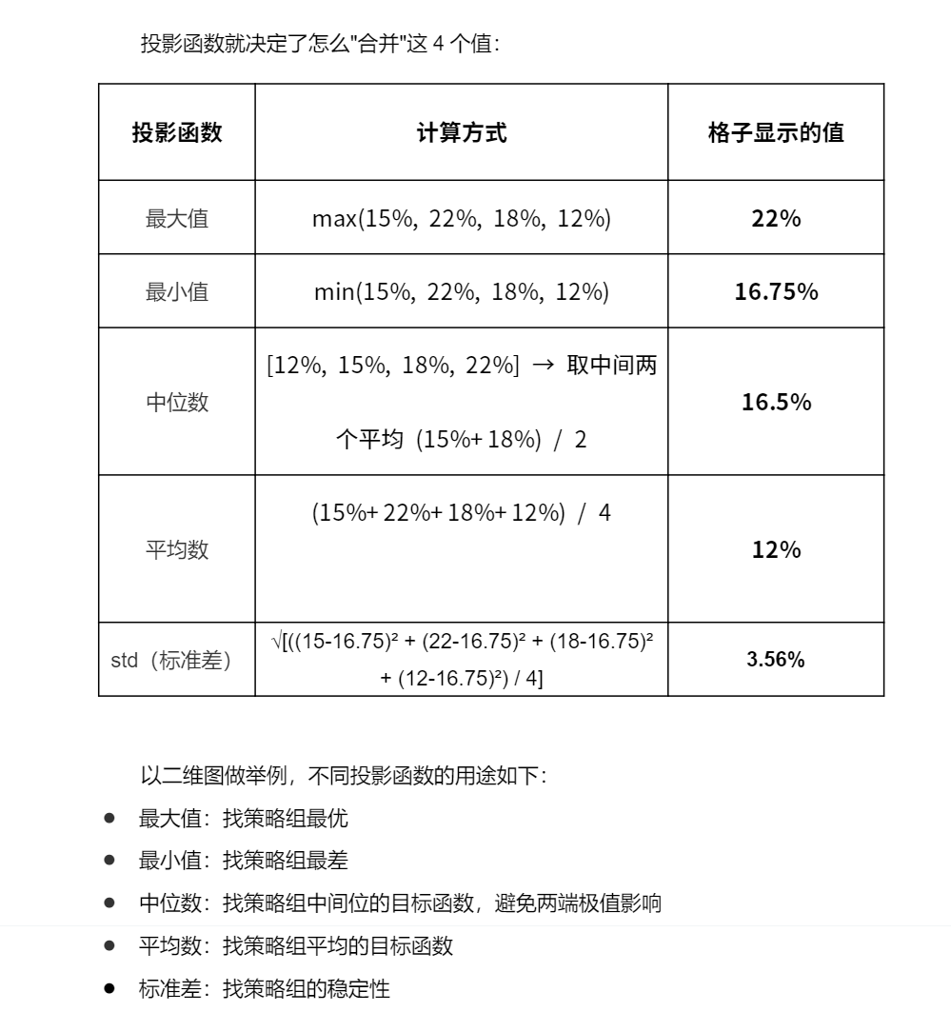
功能强调说明
说明四：投影原理

Slide 24
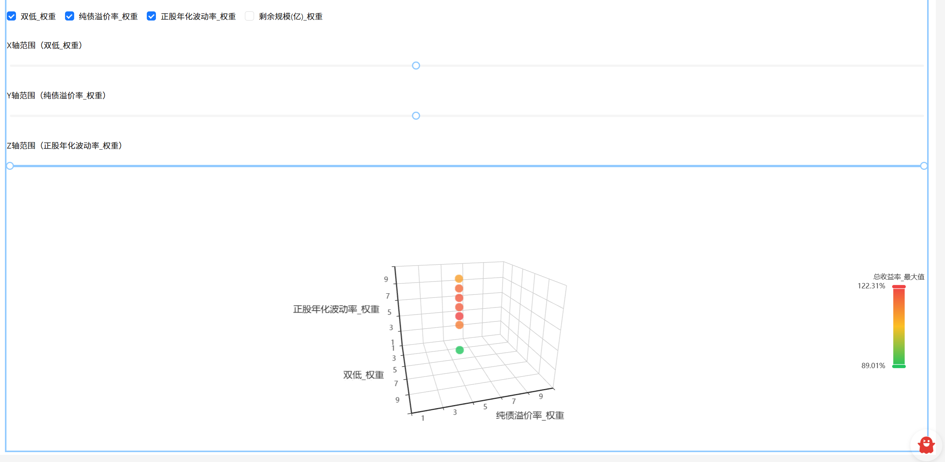
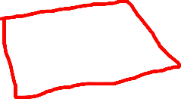
功能强调说明

Slide 25
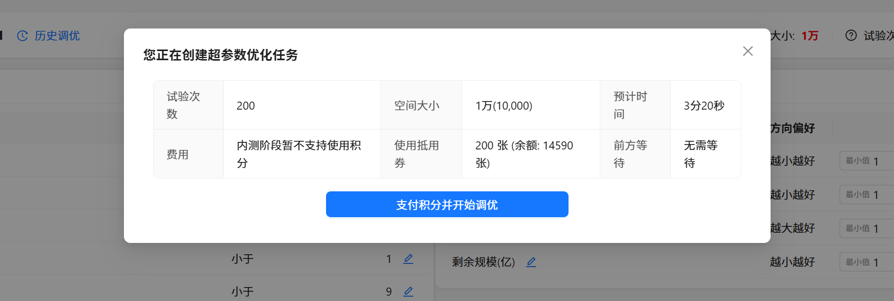
功能强调说明
说明五：计价计算
目前内测阶段，优先照顾多年铁粉禄友
内测抵用券有限，建议优先对自己的策略进行调优，然后再去尝试寻找新的策略

Slide 26
实例说明
从传统手搓到智能优化的演进

Slide 27
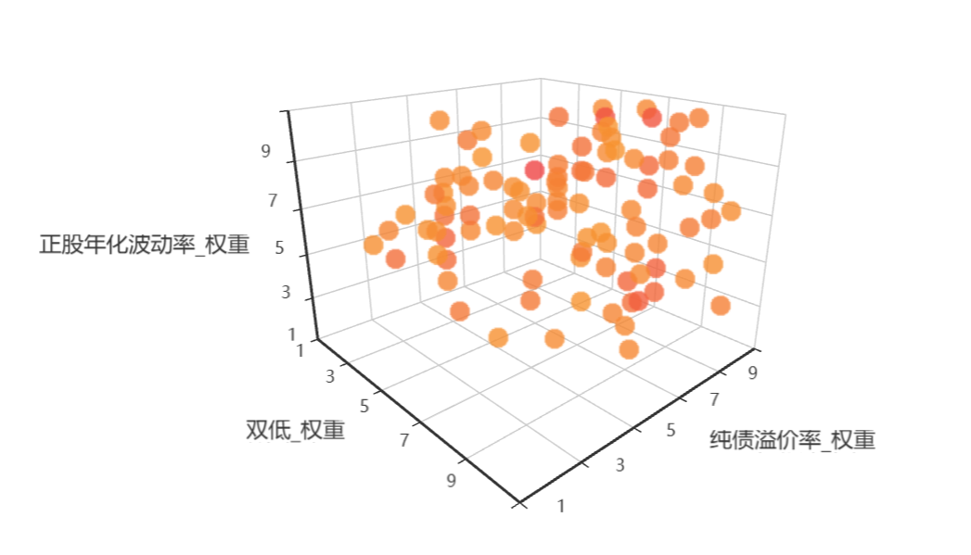
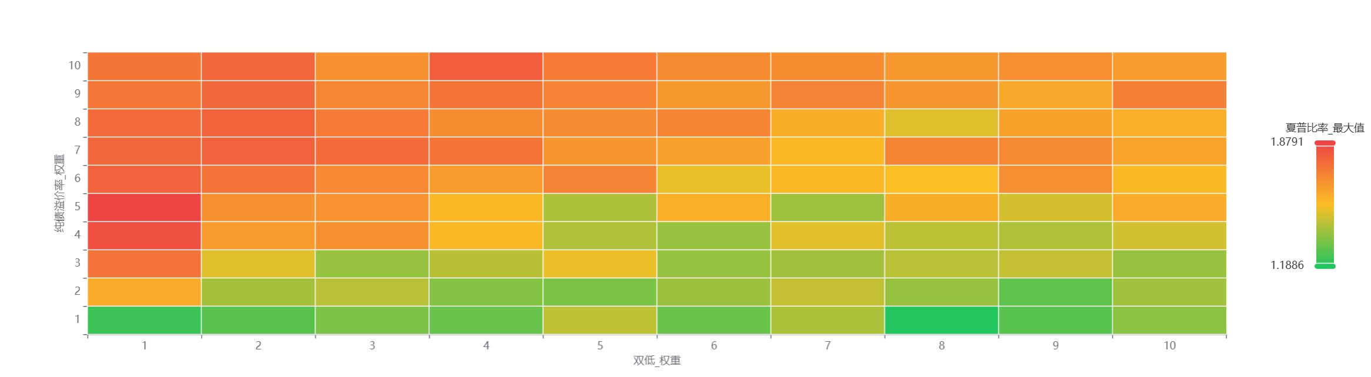
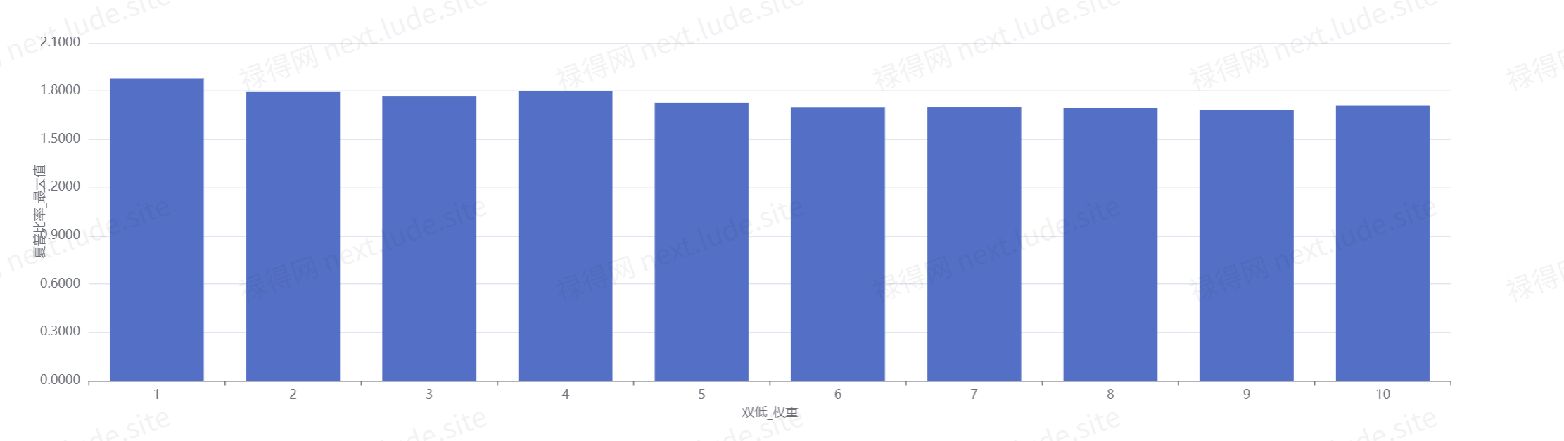

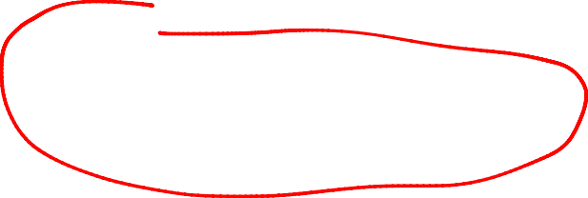
n维图中将某个轴用投影函数进行压缩得到n-1维
三维图中将XYZ的某个轴用投影函数进行压缩得到二维图
二维图中将XY的某个轴用投影函数进行压缩得到一维图
一维找平原，多维找区域

Slide 28
实例说明
用法一：对现有策略的打分因子进行权重调优
重点在于找规律和区域，而不是确定某一组权重就是天下第一好
避免陷入过拟合

Slide 29
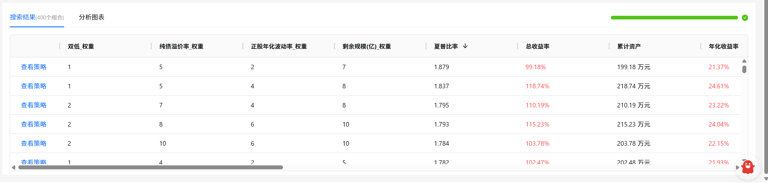
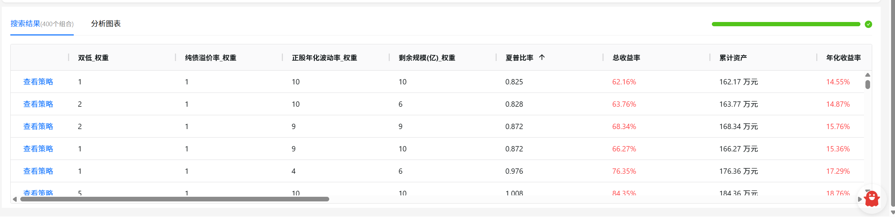
降序排列
实例说明
v
升序排列
v

Slide 30
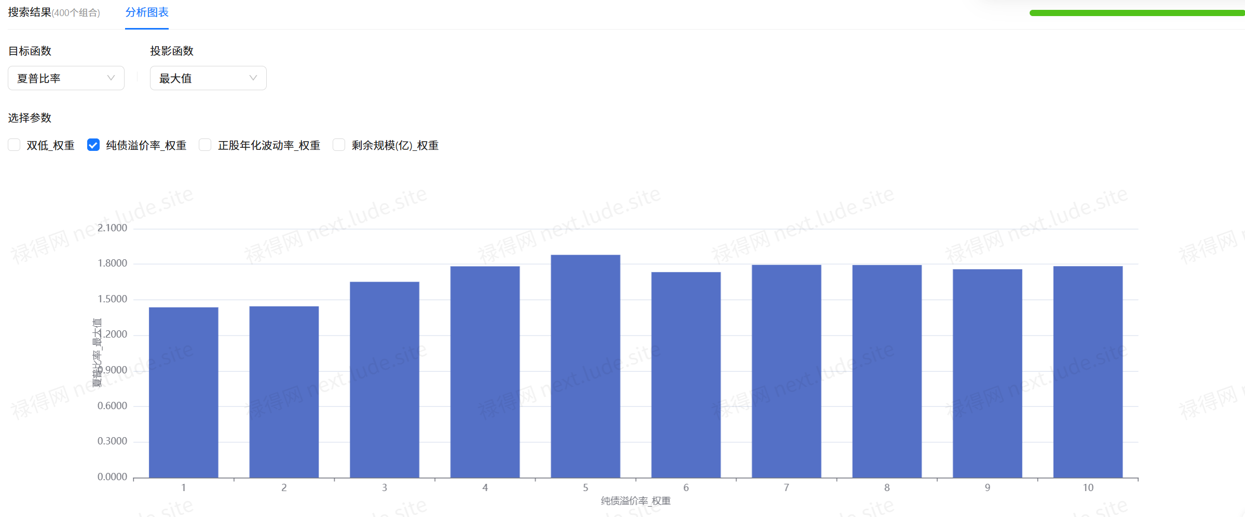
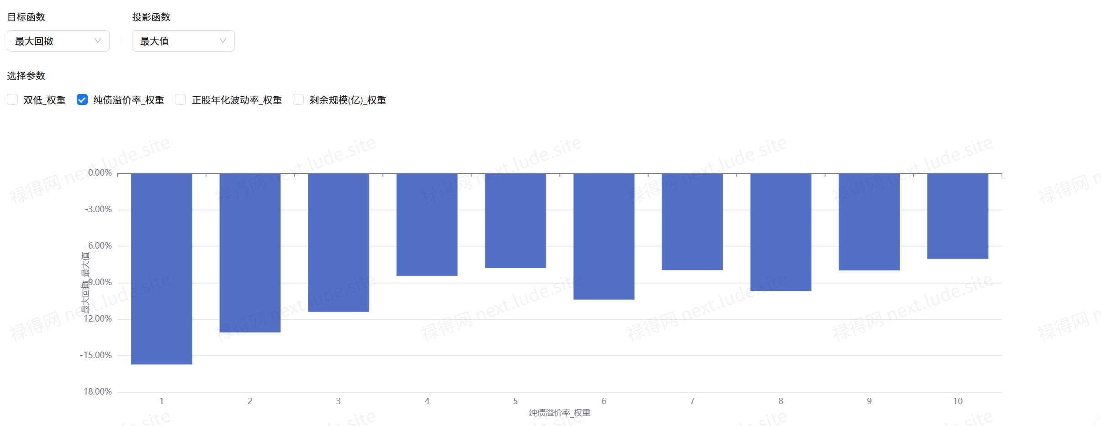
一维图说明

Slide 31
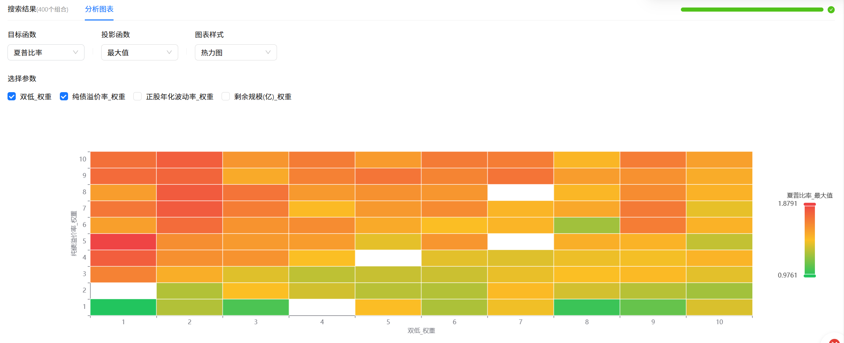
二维图说明——热力图

Slide 32
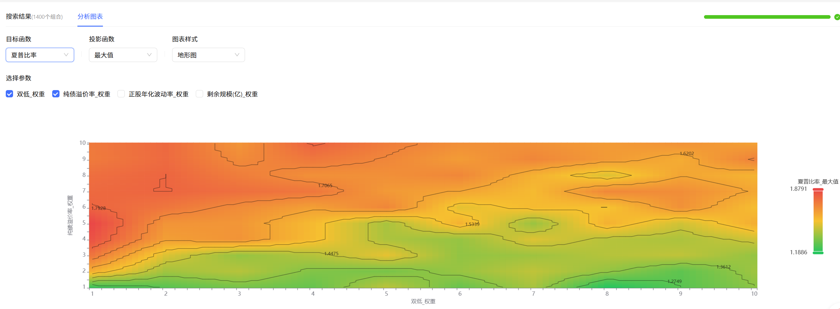
二维图说明——地形图
理想的参数选择不是单纯追求"山峰"最高点，而是选择山脊上等高线稀疏的平坦区域——既有较高的夏普比例，又对参数扰动不敏感。

Slide 33
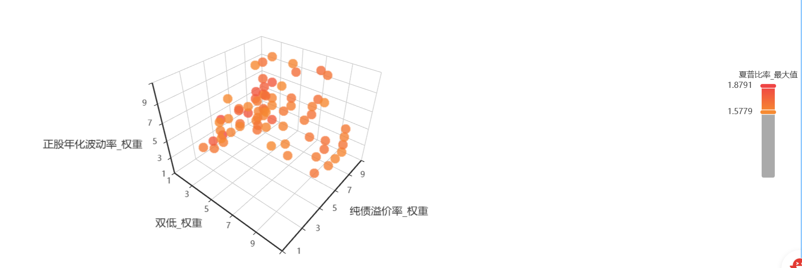
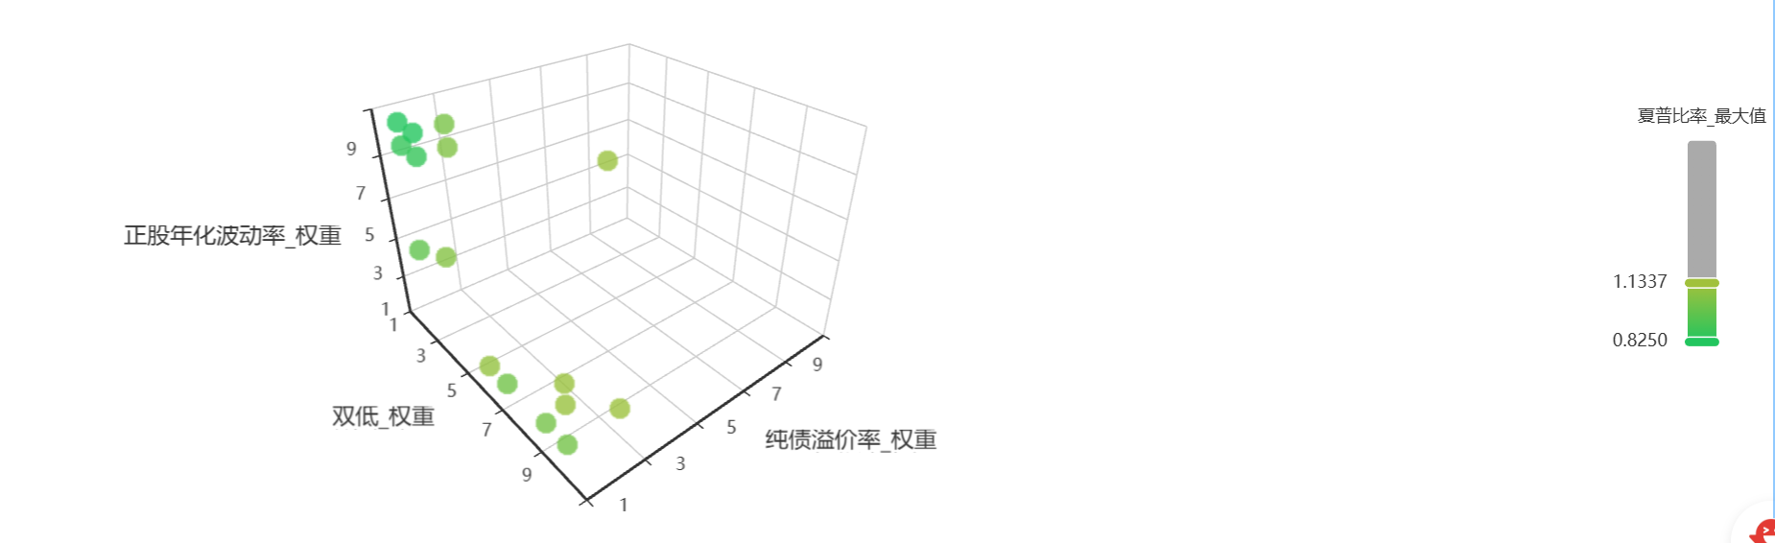
三维图说明
夏普比率排前的区域
夏普比率排后的区域

Slide 34
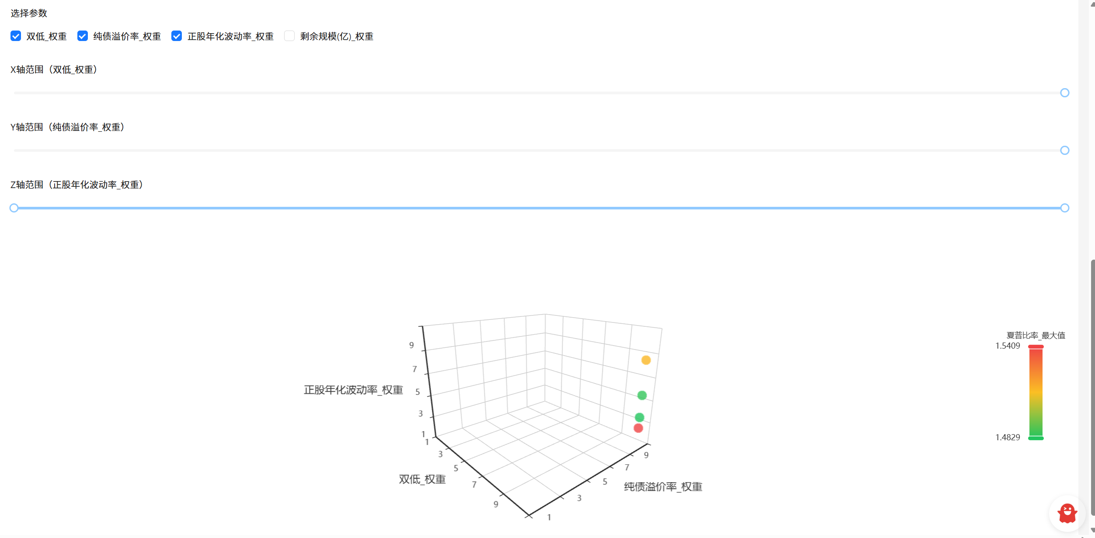
三维图观察单个轴

Slide 35
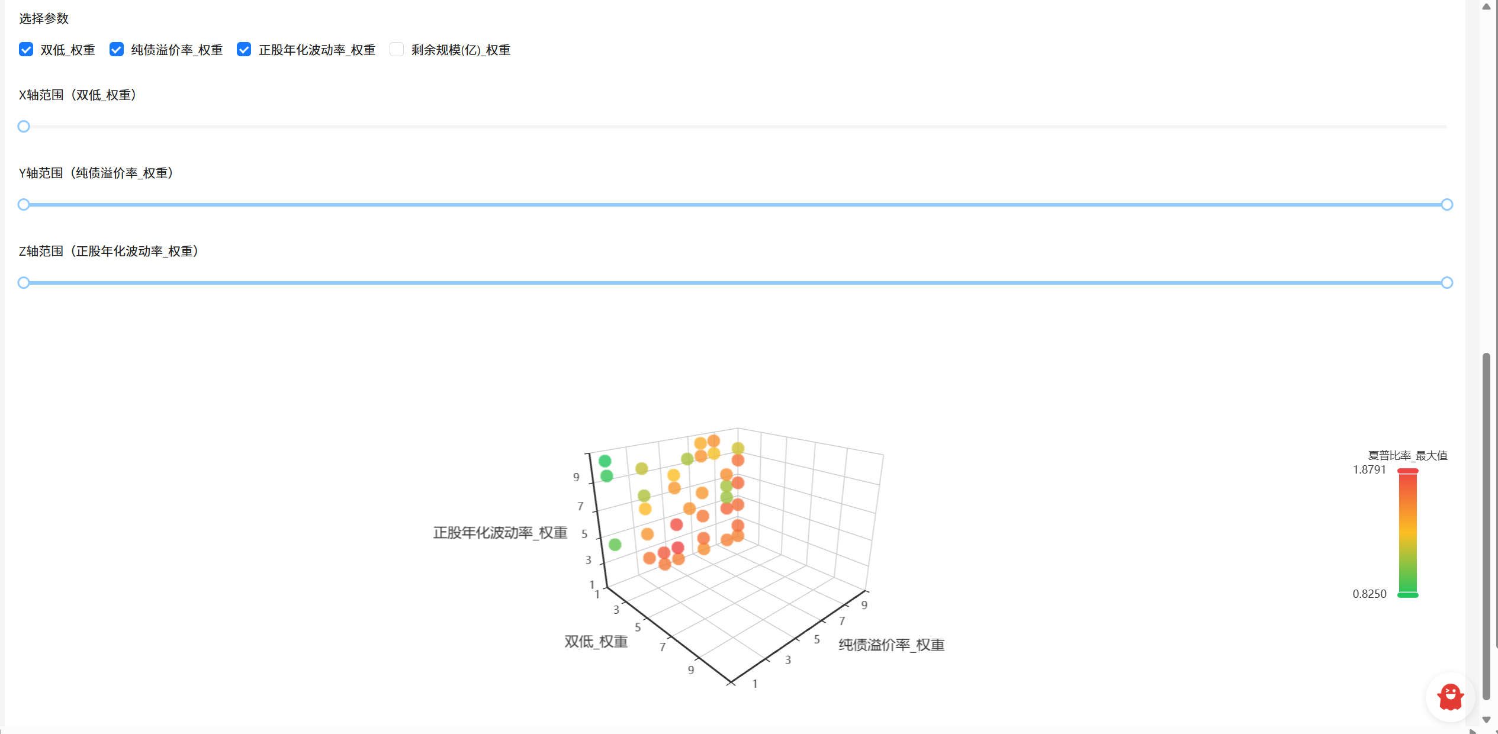
三维图观察单个面

Slide 36
实例说明
用法二：对止盈比例进行调优
网格遍历搜索出
寻找策略历史上最优止盈点

Slide 37
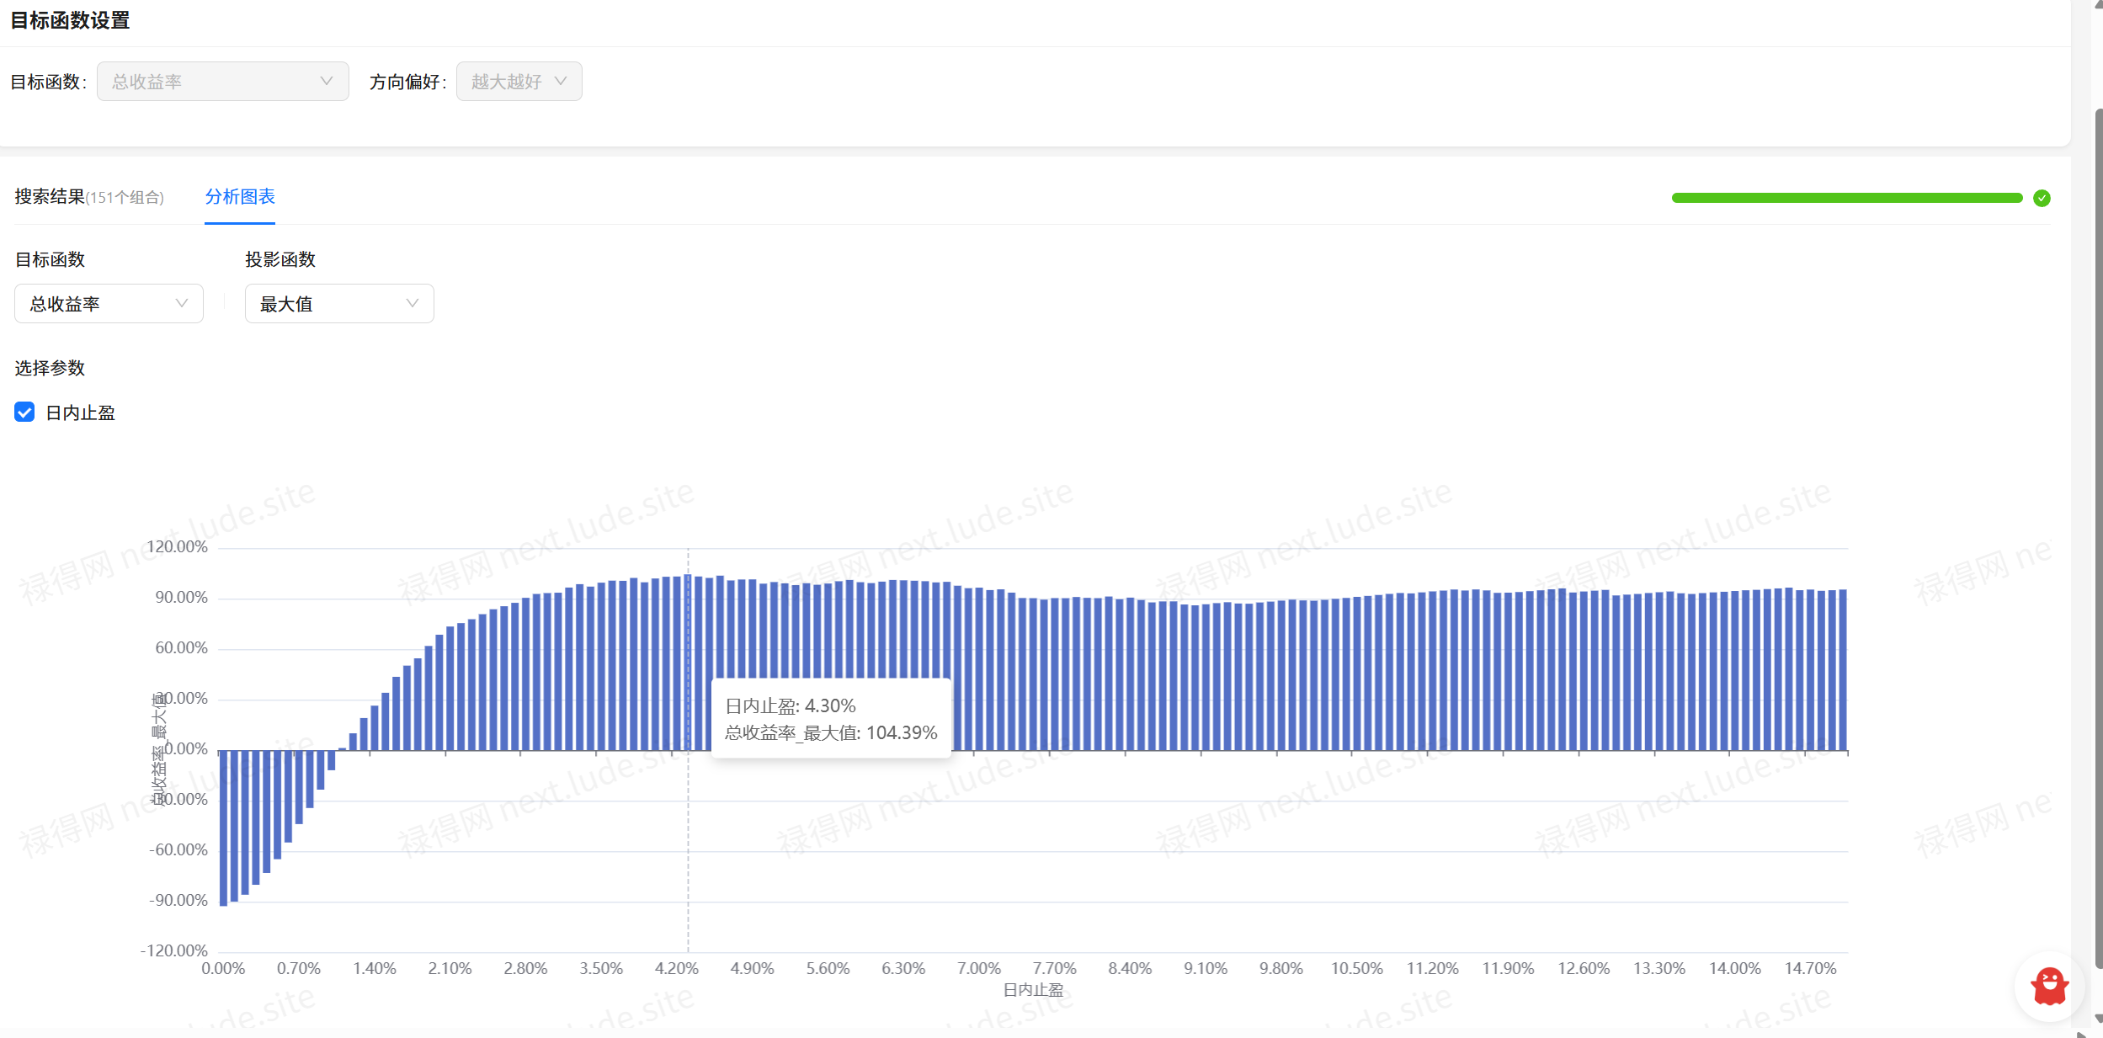
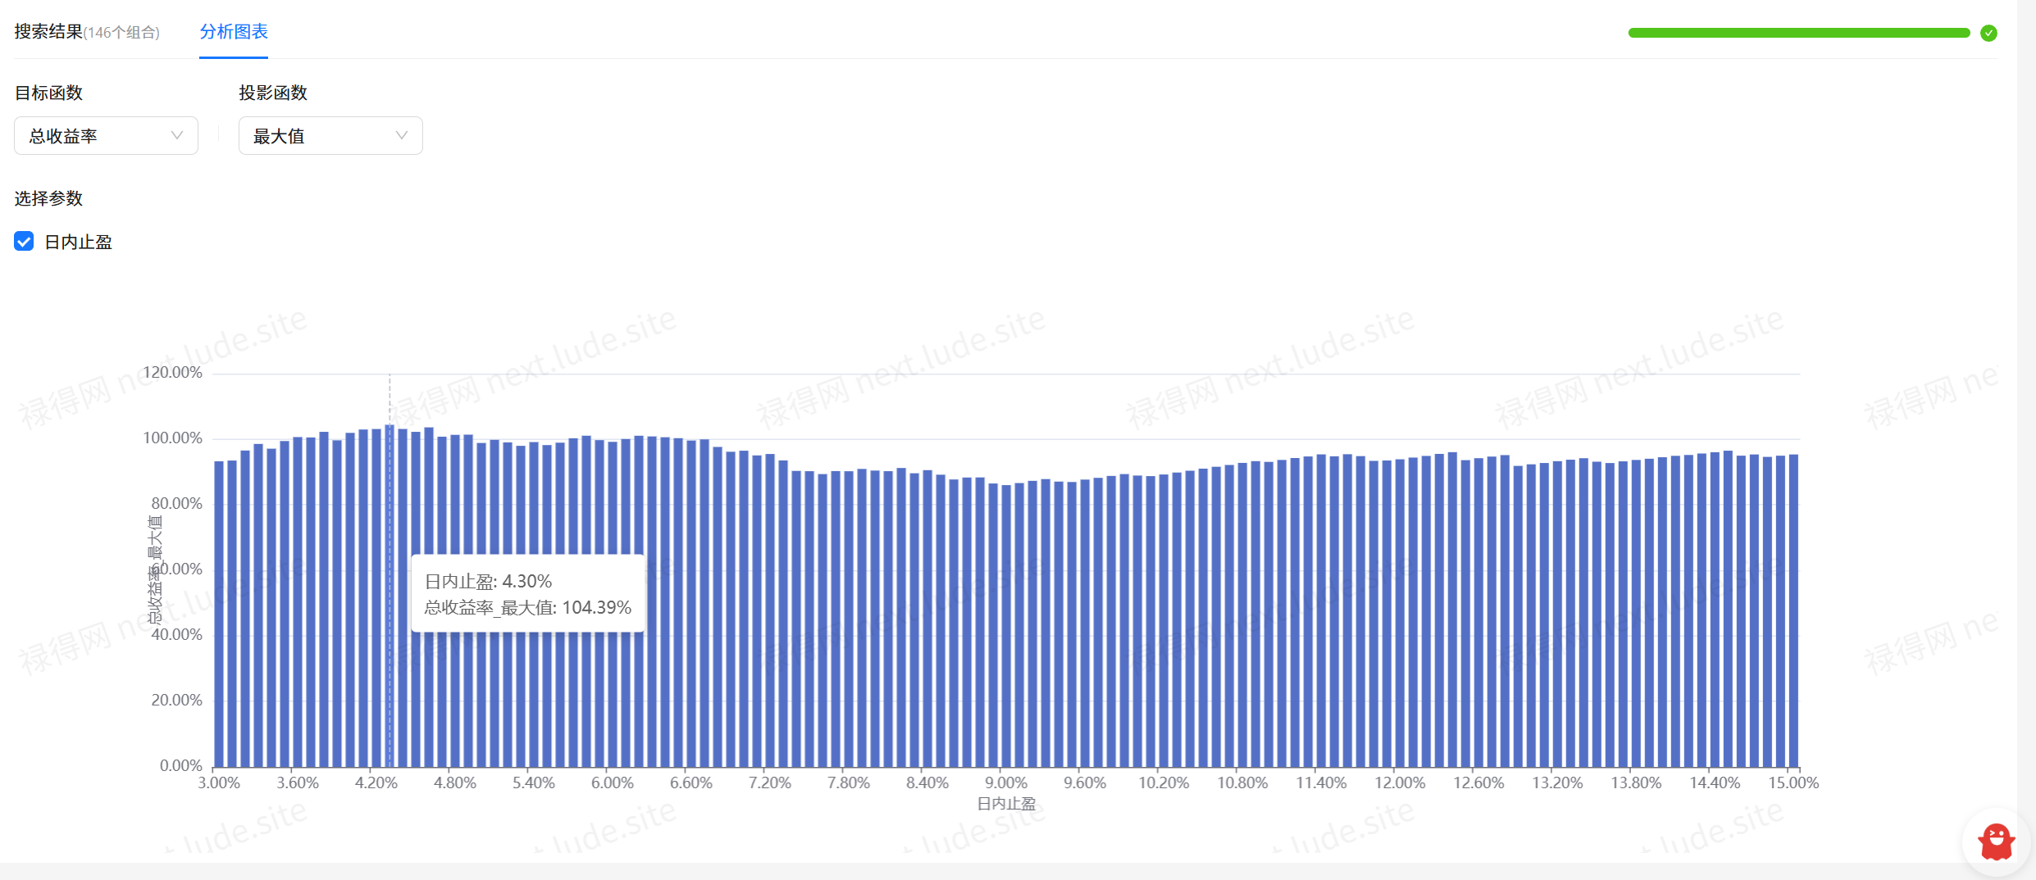




止盈比例遍历图

Slide 38
实例说明
用法三：对排除因子进行优化
强赎剩余计数
剩余规模
剩余年限
收盘价

Slide 39
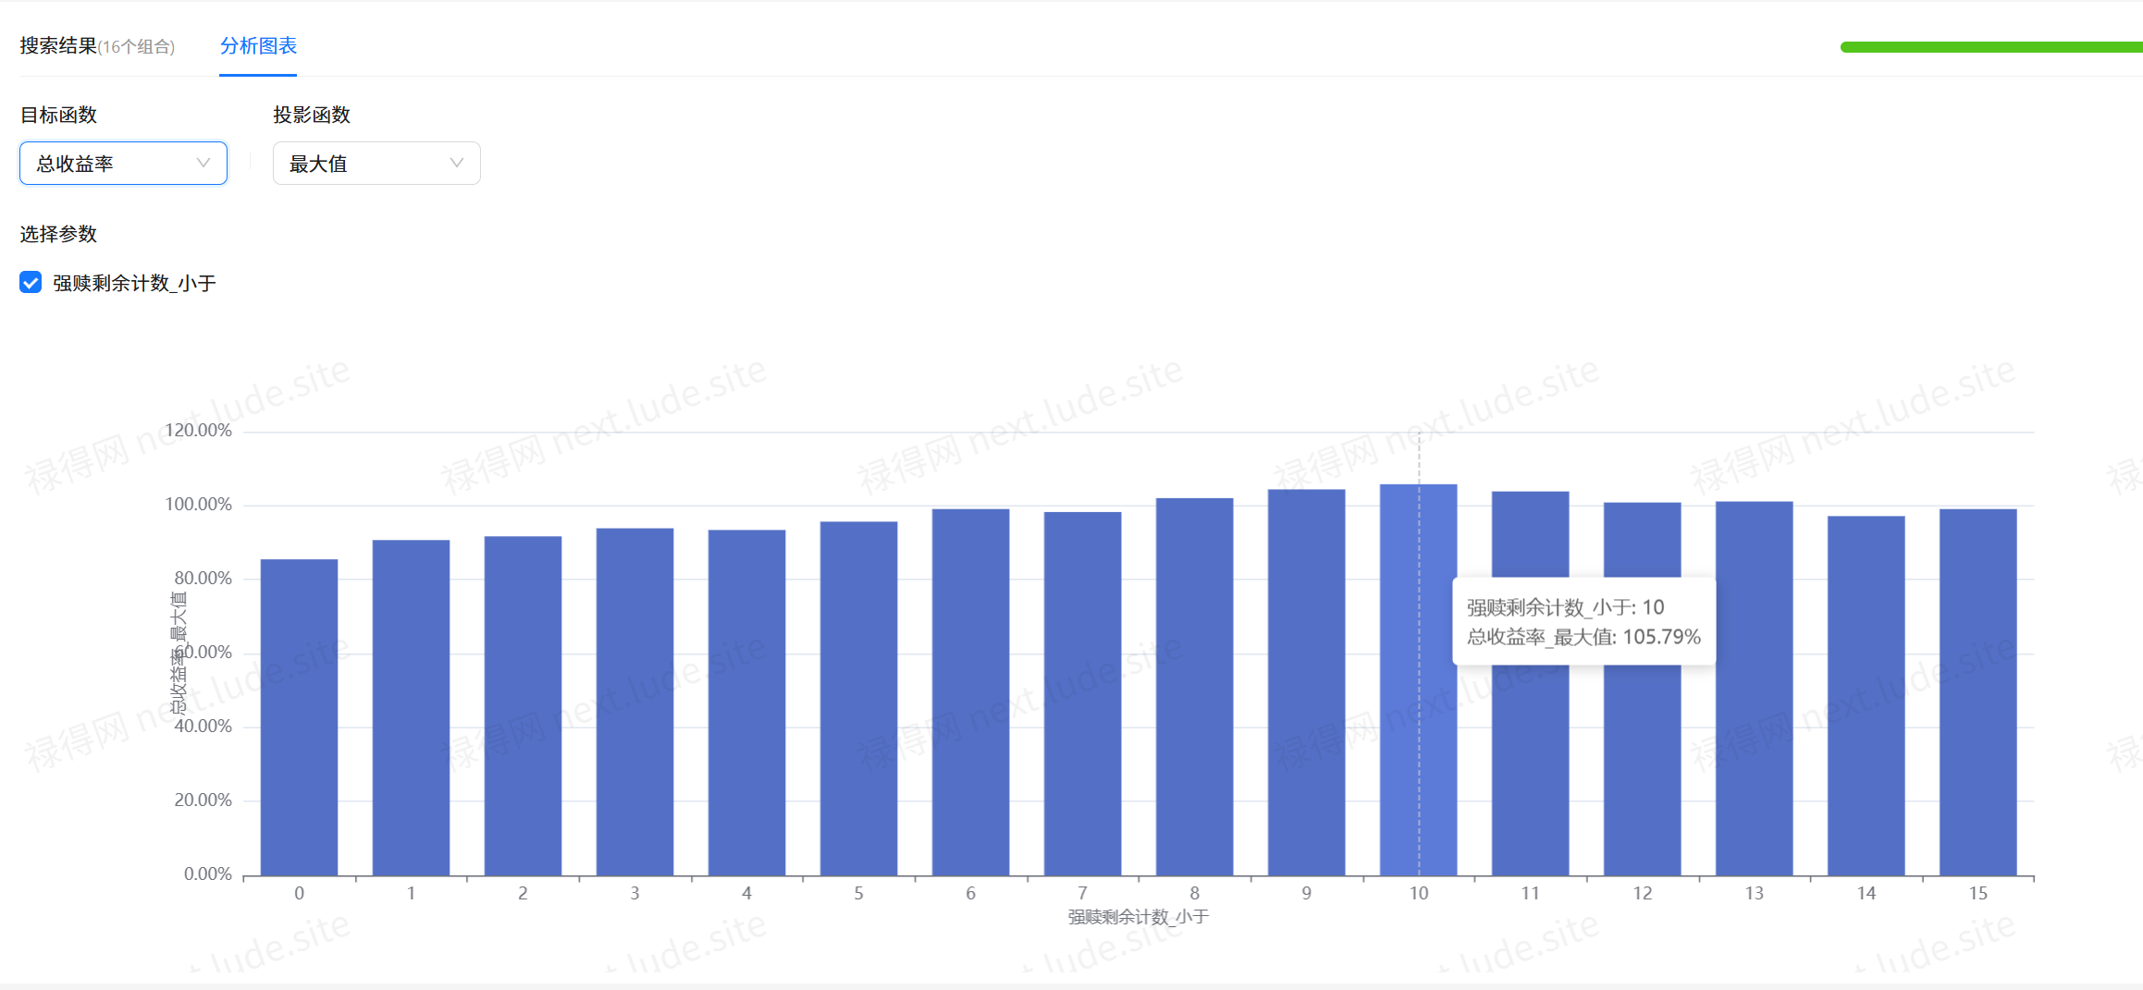


强赎剩余计数

Slide 40
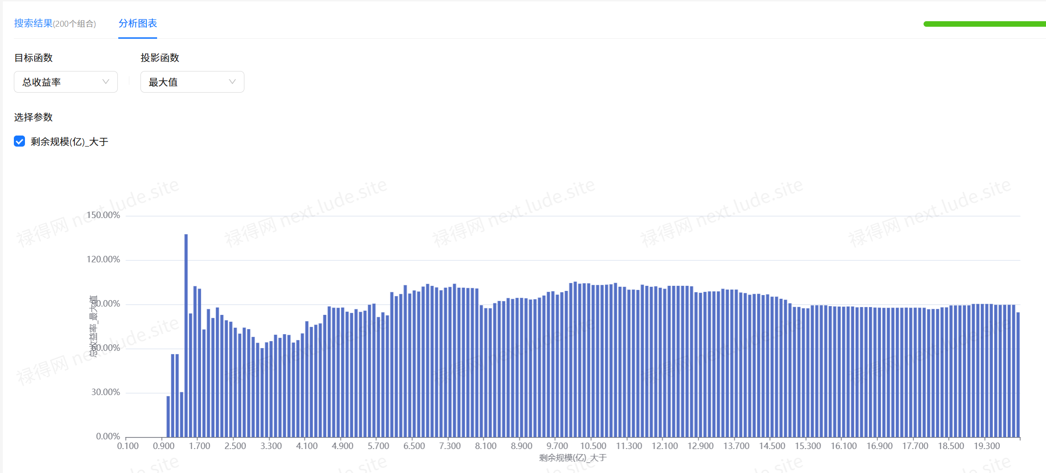
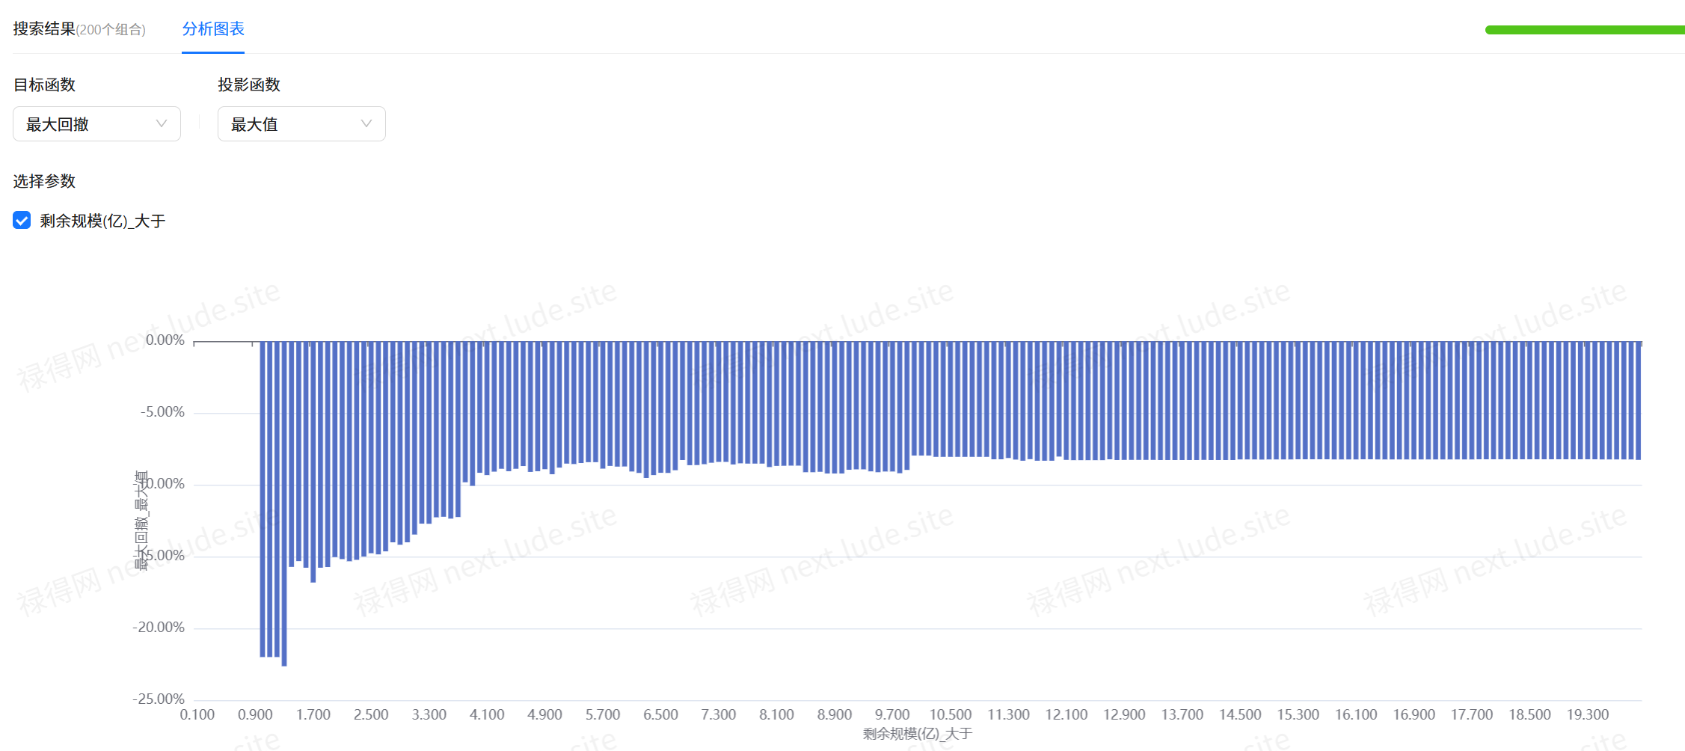
剩余规模

Slide 41
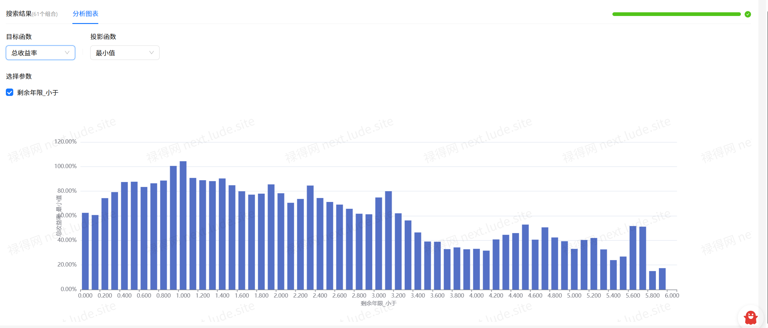

剩余年限

Slide 42
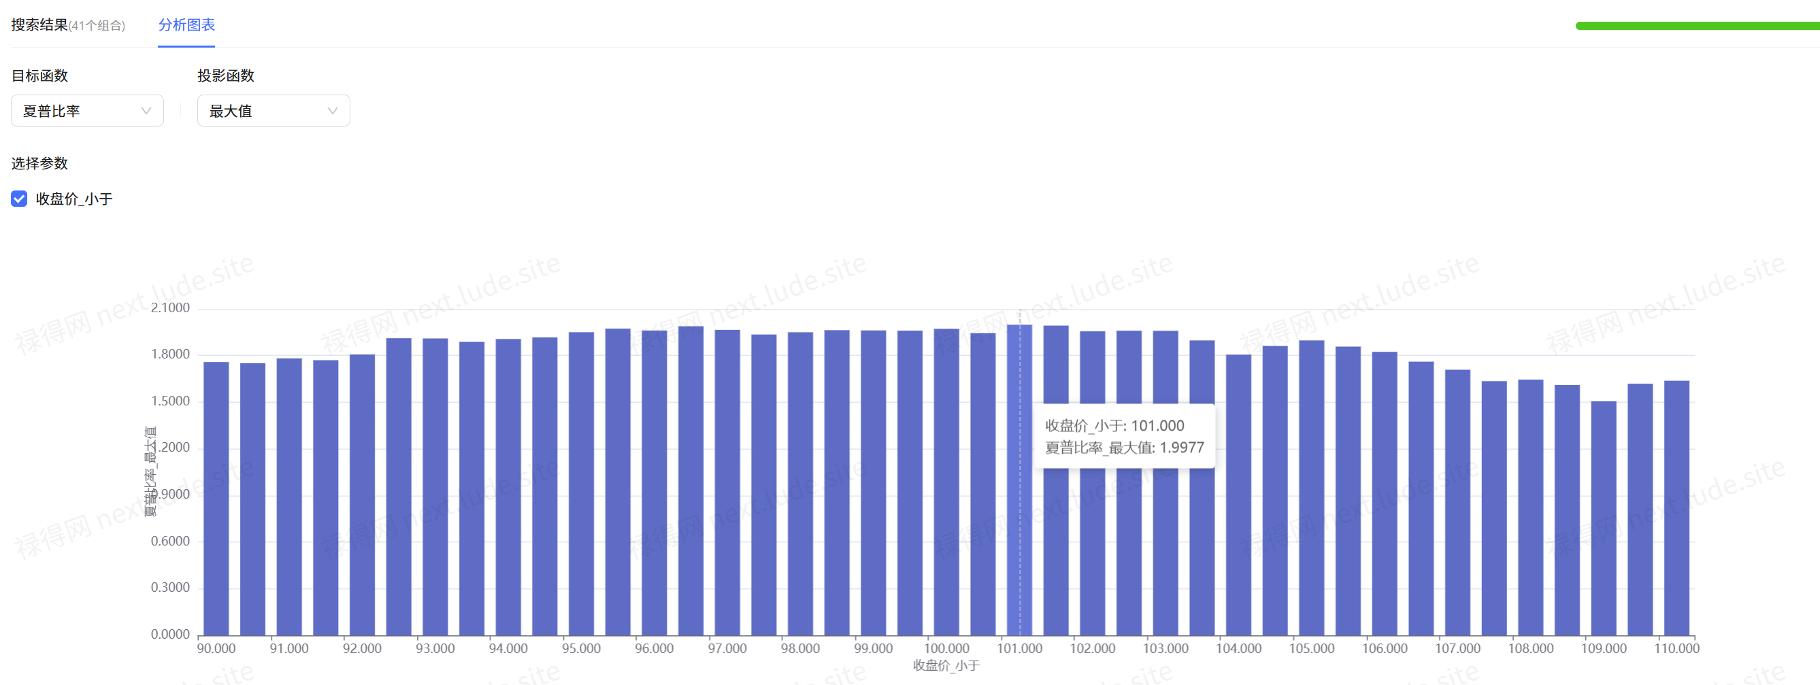
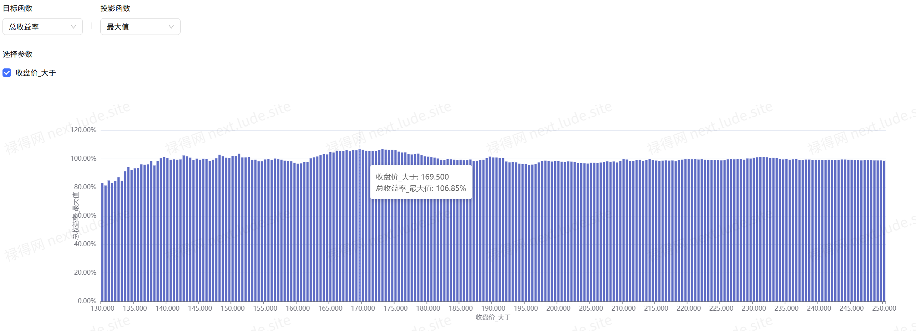
收盘价

Slide 43
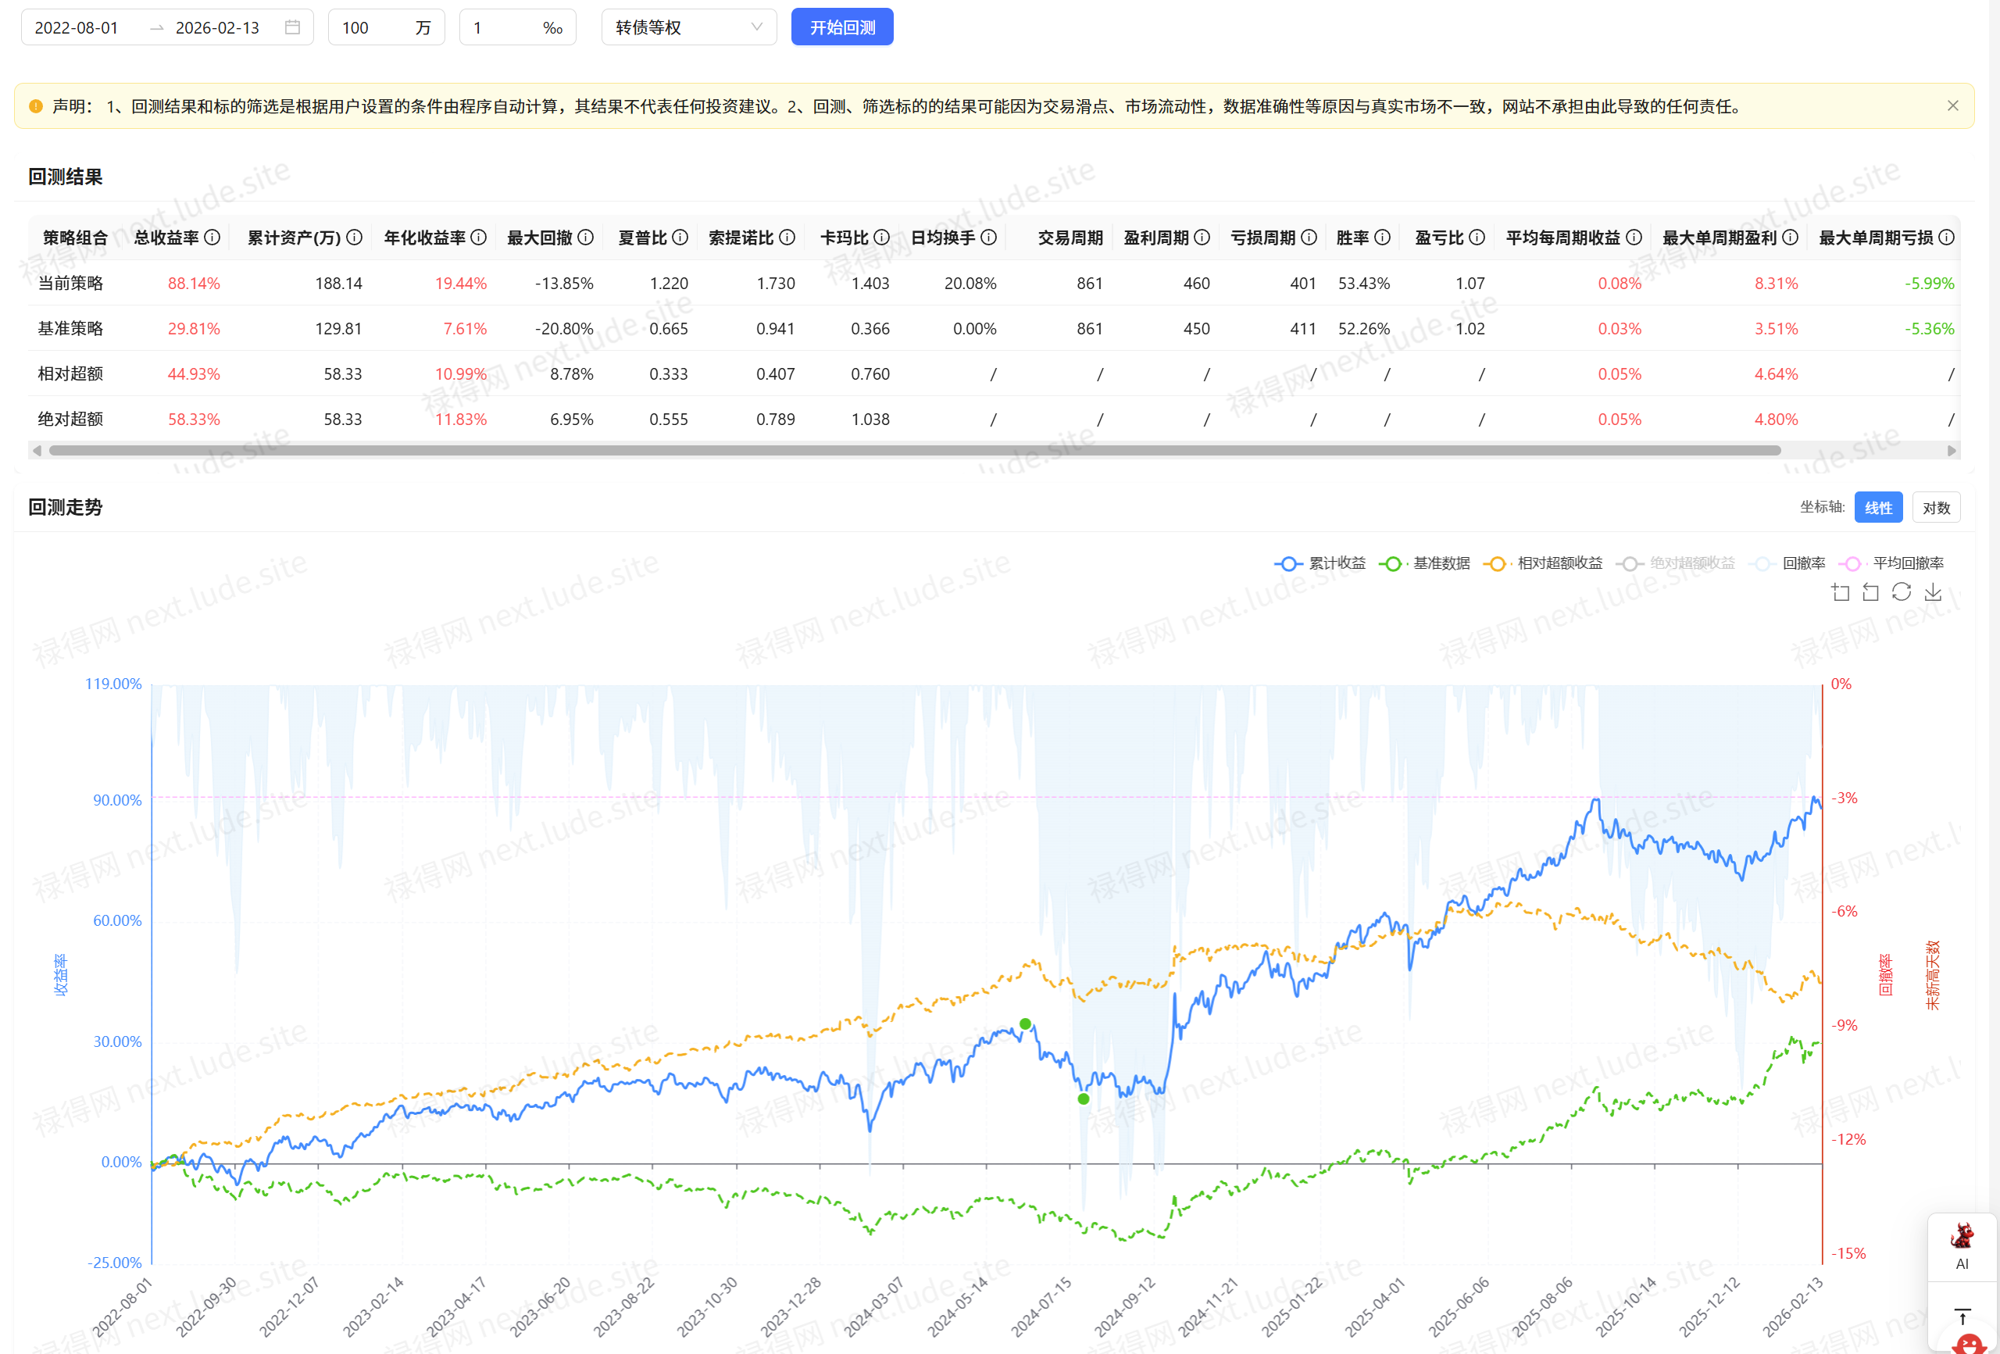

实例说明
举例用四因子策略最终优化后的回测结果对比

Slide 44


优化前策略
优化后策略

Slide 45

原四低策略高维度搜个50次
控制搜索空间的膨胀

Slide 46


加因子
在原有调整好的策略上逐个增加因子

Slide 47

分区间段优化法
24年前的数据做训练集，再把优化后的策略增加25年至今的数据回测作为测试集

Slide 48

搞点禄友的想法
大乱斗

Slide 49


三月份发帖主题活动——“策略改进”
思想的分享与碰撞，产生价值的火花

Slide 50
答疑环节
从传统手搓到智能优化的演进

Slide 51

实例说明

Slide 52
抽奖环节
从传统手搓到智能优化的演进

Slide 53




抽奖说明

Slide 54
感谢禄友们

